Slide 1
KELOMPOK 4
KOMPARANSI KINERJA ALGORITMA DIJKSTRA DAN A*
DALAM MENENTUKAN JALUR KELUAR TERCEPAT (SHORTEST PATH PROBLEM) PADA KASUS LABIRIN SOLVER

Slide 2
KELOMPOK 4
ANGGOTA KELOMPOK
1
Widya Louisa (23031554180)
2
Mutiara Khanza A (23031554230)
3
Brilliyanda A. (23031554216)

Slide 3

KELOMPOK 4
LATAR BELAKANG
Tomas dan Caca
Permasalahan jalur terpendek (Shortest Path Problem ) merupakan salah satu jenis masalah optimisasi dalam ilmu komputer dan matematika terapan. Tujuannya adalah menemukan rute dengan bobot terkecil dari satu titik awal ke titik tujuan pada sebuah graf. Dalam aplikasi nyatanya kasus ini sering muncul seperti pada perencanaan rute transportasi, navigasi peta, desain jaringan komputer, dan bahkan dalam permainan.

Slide 4
TUJUAN PENGUJIAN
KELOMPOK 4
1
Menganalisis dan Membandingkan kinerja algoritma Dijkstra dan A*
Mengidentifikasi keunggulan dan kelemahan masing-masing algoritma
2

Slide 5
METODE PENELITIAN
KELOMPOK 4
Pembuatan maze
Pada pembuatan maze kami menggunakan generator maze berbasis algoritma Prim's. Algoritma ini dipilih karena kesederhanaannya dalam membangun maze yang terhubung secara acak tanpa jalur buntu.
1
Pada pencarian terpendek kami menggunakan Algoritma Dijkstra dan A*.
2
Shortest Path Problem
3
Parameter Pengujian
Waktu Eksekusi
Penggunaan Memori
Peak Priority Queue Size
Visited Surface Size
Total Memory Usage
Jumlah Simpul yang Dieksplorasi
Panjang Jalur yang Ditemukan

Slide 6




KELOMPOK 4
ALGORITMA
DIJKSTRA
A* (A STAR)
Algoritma Dijkstra adalah algoritma graf yang digunakan untuk menemukan jalur terpendek dari satu simpul (node) ke simpul lainnya dalam graf berarah atau tidak berarah dengan bobot sisi non-negatif. Algoritma ini bekerja dengan memprioritaskan simpul-simpul yang memiliki jarak terpendek yang diketahui dan memperbarui jalur berdasarkan nilai bobot.
Algoritma A* (A Star) adalah algoritma pencarian yang digunakan untuk menemukan jalur terpendek antara titik awal dan akhir. yang memperhitungkan dua faktor:
Biaya sebenarnya untuk mencapai simpul tertentu dari simpul awal (disebut g).
Estimasi biaya untuk mencapai simpul tujuan dari simpul tersebut (disebut h, yang biasanya dihitung menggunakan heuristik seperti jarak Manhattan atau Euclidean).

Slide 7

KELOMPOK 4
DASAR TEORI
Shortest Path Problem:
Shortest Path Problem adalah masalah mencari jalur terpendek antara dua titik atau simpul dalam sebuah grafik. Masalah ini dapat dijumpai pada berbagai kasus, seperti pencarian jalur tercepat dalam labirin atau maze, yang sering digunakan untuk menguji algoritma jalur terpendek. Untuk menyelesaikan masalah ini, bisa digunakan algoritma seperti Dijkstra dan A*.
Algoritma Dijkstra:
Dalam prosesnya, algoritma Dijkstra mengeksplorasi semua kemungkinan jalur secara sistematis untuk memastikan setiap simpul memiliki jarak terpendek dari simpul awal. Hal ini membuat kompleksitas waktu eksekusi algoritma ini relatif besar. Dalam proses eksplorasinya algoritma ini menggunakan Queue Prioritas dimana Queue ini memastikan bahwa simpul dengan jarak terpendek diproses terlebih dahulu.
Algoritma A*:
Algoritma ini merupakan salah satu algoritma Branch & Bound, yang menggunakan informasi tambahan berupa Heuristik untuk membimbing pencarian menuju simpul tujuan secara lebih efisien. Algoritma A* sering dianggap lebih efisien dibandingkan Dijkstra karena mampu memanfaatkan heuristik untuk membatasi jumlah simpul yang perlu dievaluasi.

Slide 8
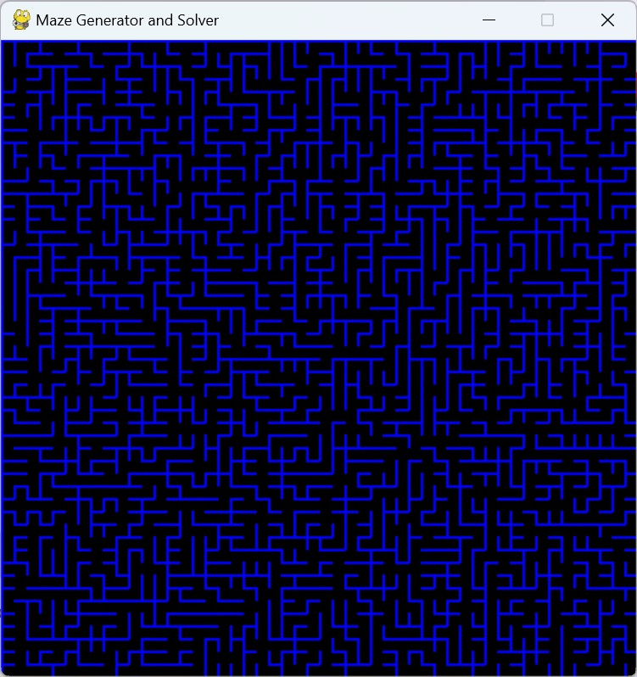
KELOMPOK 4
ALGORITMA PRIM YANG DIMODIFIKASI
digunakan untuk menghasilkan labirin acak dengan jalur yang kompleks. Berikut adalah langkah-langkah kerja algoritma dan implementasi kodenya.
Inisialisasi: Grid dibuat dengan dinding penuh, simpul awal dipilih, dan dinding awal dimasukkan ke daftar.
2. Pemilihan dinding secara acak
3. Pemilihan dinding secara acak dan Setiap kali dinding dihapus, algoritma menggambar ulang labirin untuk memvisualisasikan prosesnya secara bertahap.

Slide 9
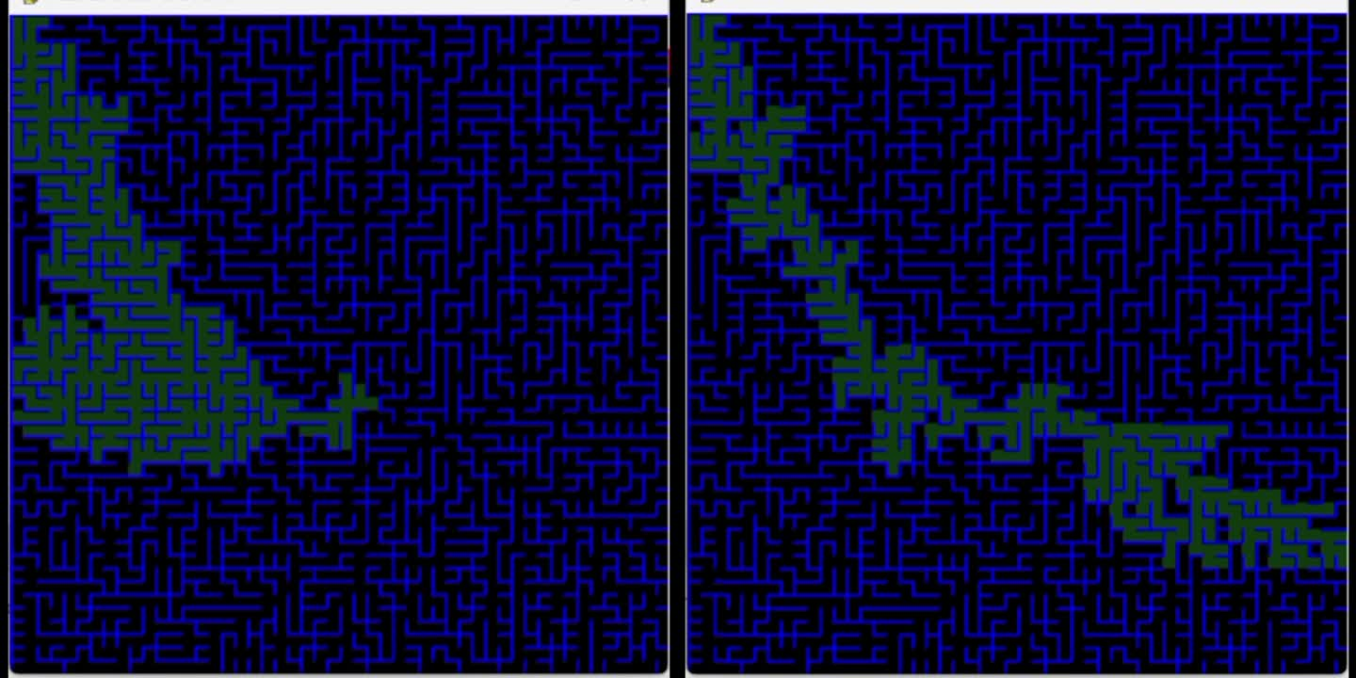
KELOMPOK 4
EKSEKUSI ALGORITMA

Slide 10
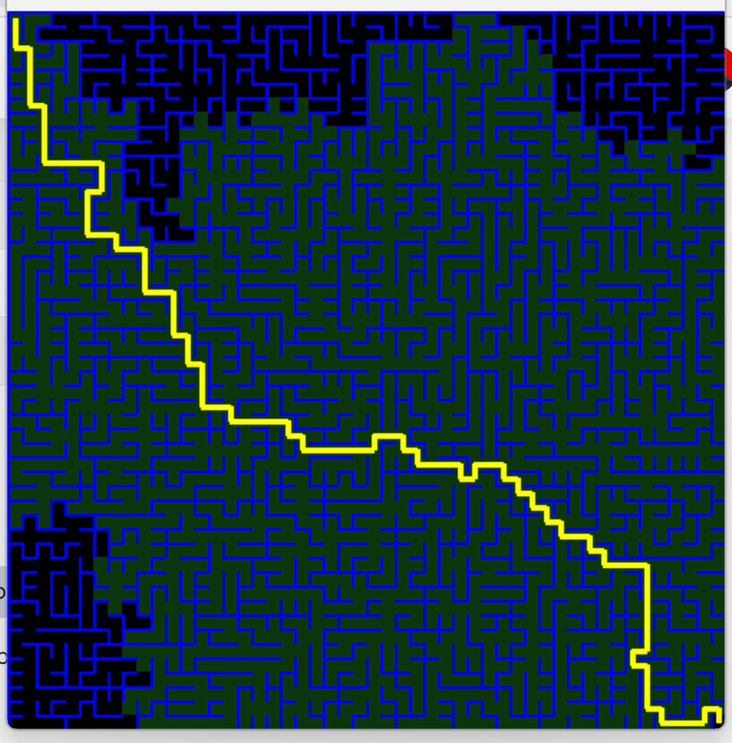
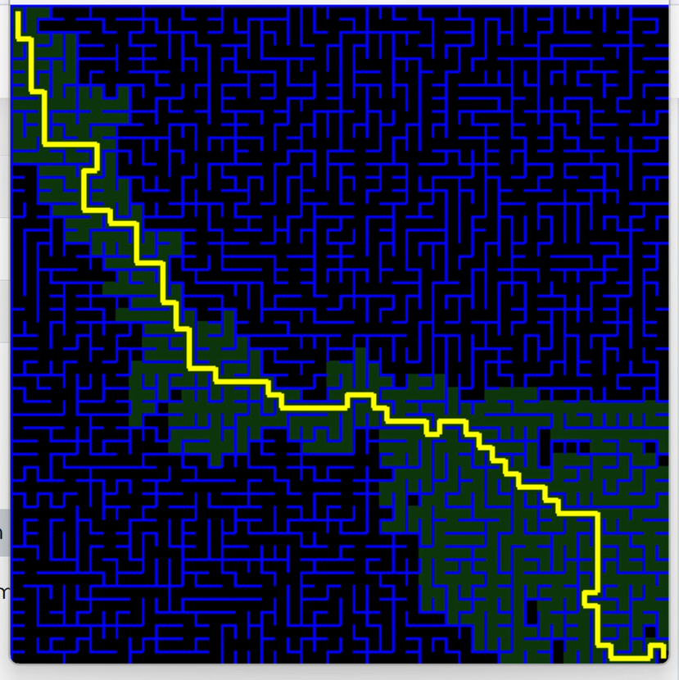
KELOMPOK 4
HASIL EKSEKUSI ALGORITMA
ALGORITMA DIJKSTRA
ALGORITMA A* (A STAR)

Slide 11
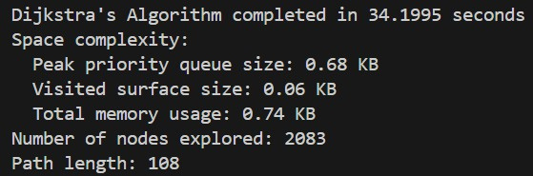
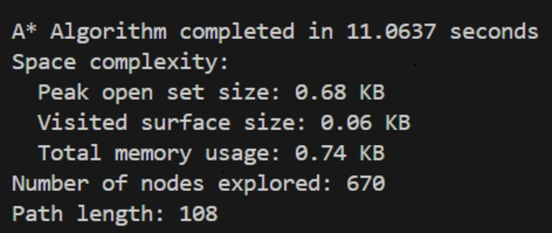
KELOMPOK 4
KESIMPULAN
HASIL PERBANDINGAN
Selain hasil maze sebelumnya tadi, Semua maze lain yang telah dicoba menunjukkan bahwa Algoritma A* lebih cepat dalam mencari jalan terpendek pada labirin dibandingkan Algoritma Dijkstra. Waktu yang dibutuhkan algoritma A* dalam mencari jalan keluar labirin lebih singkat daripada Dijkstra. Selain itu perbandingan juga dapat dilihat dari jumlah node yang dilalui, dimana jumlah node yang dilalui A* jelas terlihat jauh lebih sedikit

Slide 12
KELOMPOK 4
KESIMPULAN
ASPEK | DIJKSTRA | A* (A STAR)
KELEBIHAN |  | unggul dalam efisiensi waktu karena menggunakan fungsi heuristik, seperti jarak Manhattan, untuk memandu pencarian secara lebih terarah menuju tujuan. Hal ini membuat A* lebih cepat dalam mengevaluasi simpul pada graf besar atau kompleks, terutama jika heuristiknya admissible (tidak melebih-lebihkan biaya). Selain itu, A* fleksibel karena dapat disesuaikan dengan berbagai fungsi heuristik sesuai kebutuhan.
KEKURANGAN
Dijkstra lebih sederhana untuk menemukan jalur terpendek tanpa heuristik, dengan memori lebih kecil.
lebih efisien dalam waktu eksekusinya karena menggunakan heuristik jarak Manhattan yang memprioritaskan simpul terdekat ke tujuan, mengeksplorasi lebih sedikit simpul meskipun menggunakan lebih banyak memori.
Memakan memori lebih besar karena menyimpan nilai heuristik (g, h, dan f) untuk setiap simpul. Dan Ketergantungan pada akurasi heuristik; jika heuristik buruk, efisiensinya menurun.
Dijkstra mengevaluasi semua simpul yang terhubung tanpa mempertimbangkan arah ke tujuan, sehingga banyak waktu yang terbuang untuk mengeksplorasi jalur yang tidak relevan.

Slide 13
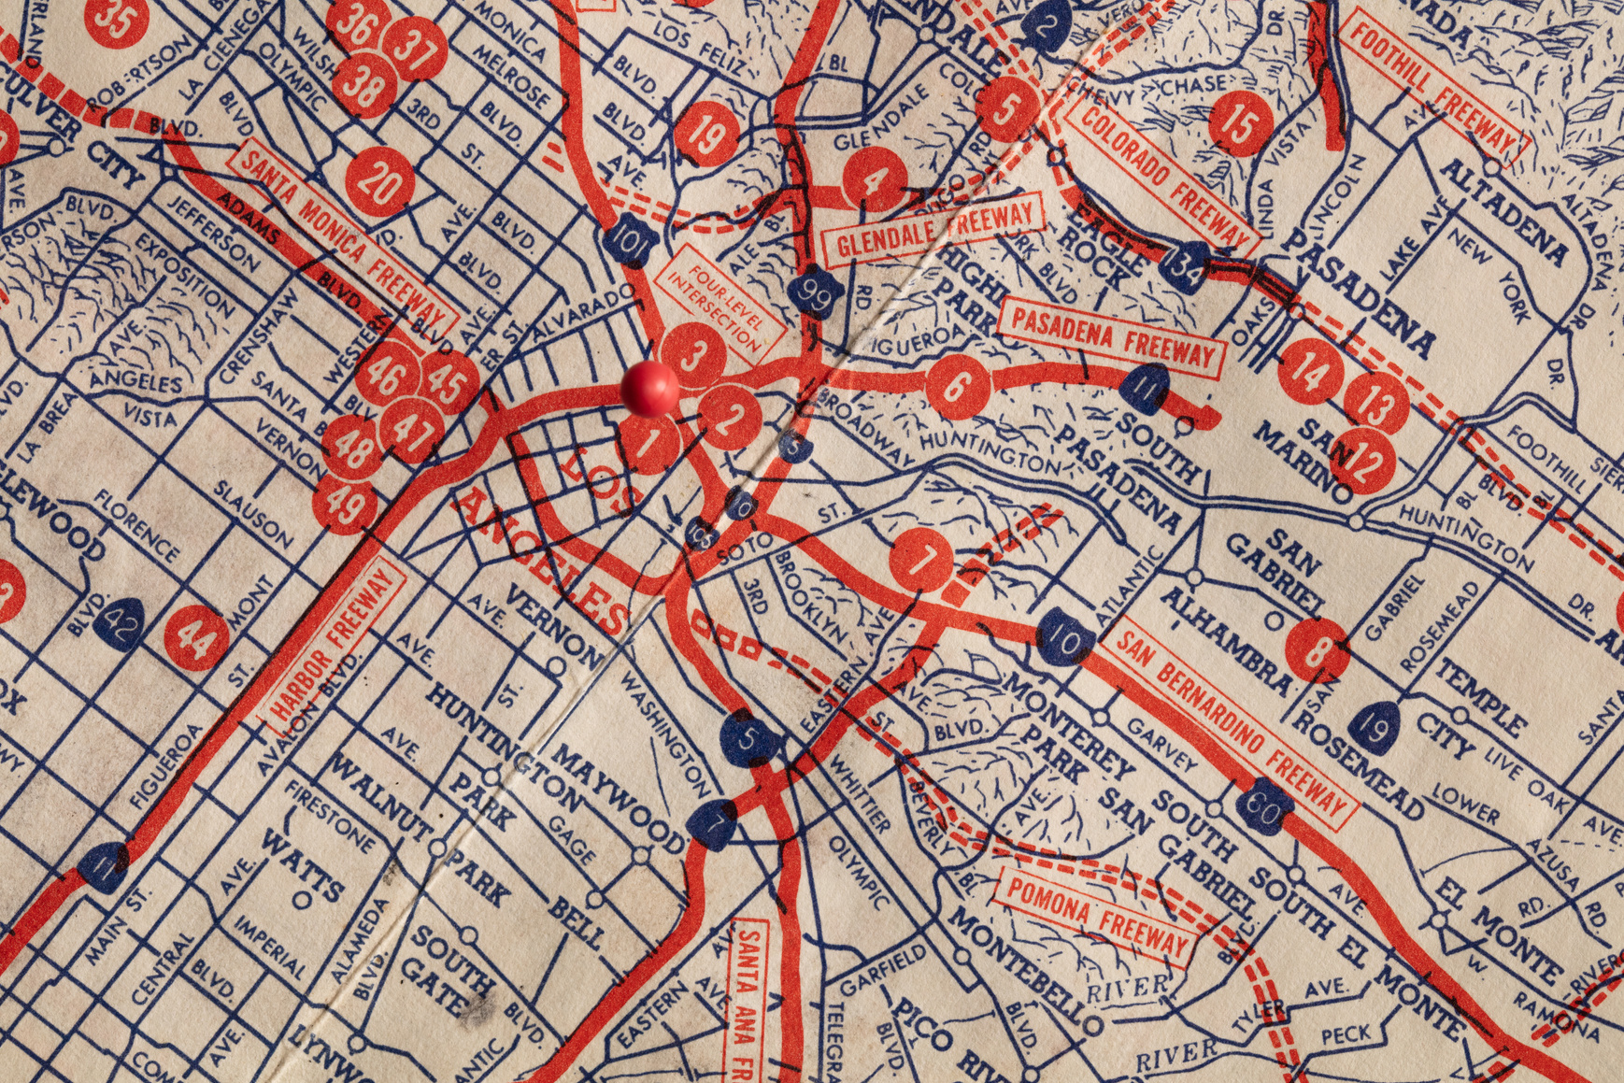
KELOMPOK 4
SARAN DAN PENGEMBANGAN
Pengembangan lebih lanjut:
Penerapan pada kasus dunia nyata (misalnya, routing pada peta kota).
Eksperimen dengan heuristik berbeda untuk algoritma A*.
Implementasi pada hardware (misalnya, robot pemecah maze).

Slide 14
KELOMPOK 4
TERIMA KASIH!
Semoga hari Anda luar biasa.

